Slide 1
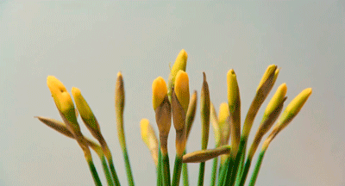
Palju õnne sünnipäevaks!

